Slide 1
আজকের ক্লাসে সবাইকে স্বাগতম

Slide 2
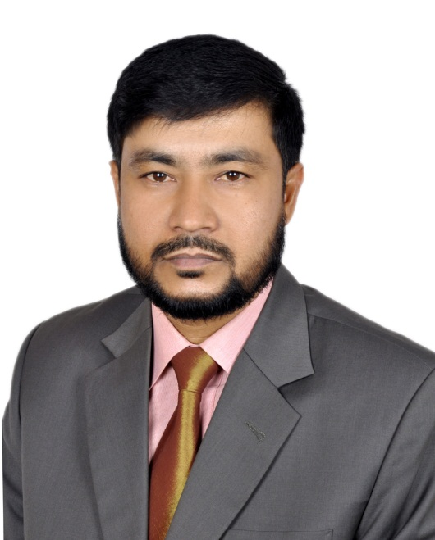
শিক্ষক পরিচিতি
মুহাম্মদ কাজল মিয়া
সিনিয়র শিক্ষক
বাড্ডা হাই স্কুল

Slide 3
পাঠ পরিচিতি
বিষয়ঃ পৌরনীতি ও নাগরিকতা
শ্রেণীঃ নবম-দশম
ষষ্ঠ অধ্যায় (বাংলাদেশের সরকারব্যবস্থা)

Slide 4
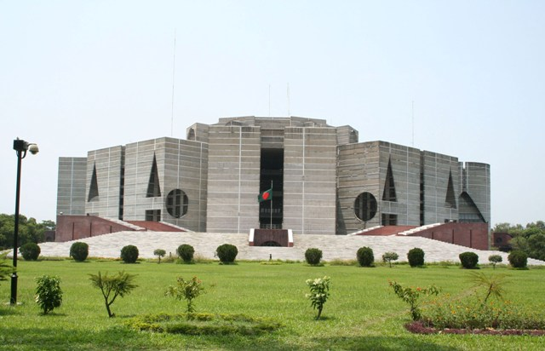
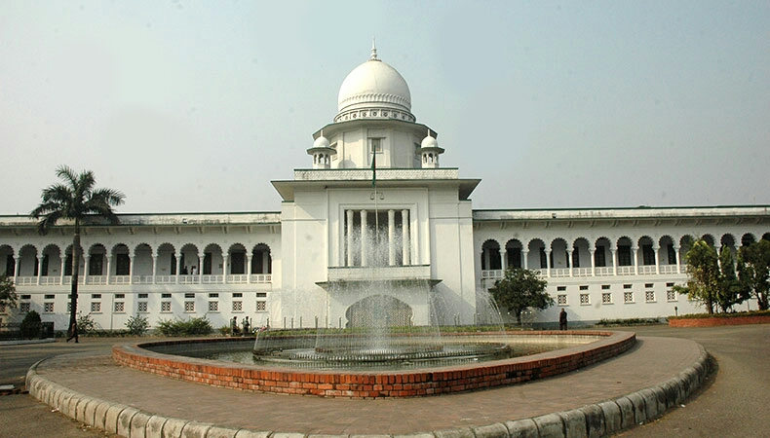
এসো আমরা কিছু ছবি দেখি
সংসদ ভবন
সুপ্রিম কোর্ট

Slide 5
বাংলাদেশের সরকারের স্বরূপ

Slide 6
এই পাঠ শেষে শিক্ষার্থীরা
.................
বাংলাদেশের সরকারের স্বরূপ বলতে পারবে।
রাষ্ট্রপতির ক্ষমতা ও কাজ সম্পর্কে আলোচনা করতে পারবে।
প্রধানমন্ত্রীর ক্ষমতা ও কার্যাবলীর ক্ষেত্রগুলি উল্লেখ করতে পারবে।
১
২
৩

Slide 7
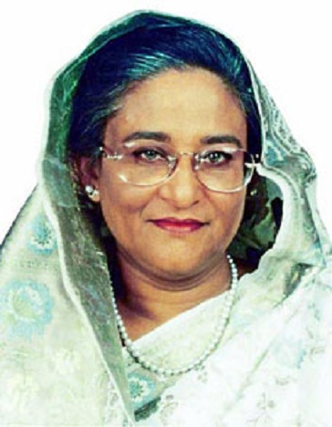
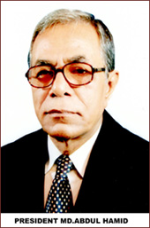
বাংলাদেশের সরকারের স্বরূপ
প্রধানমন্ত্রী
রাষ্ট্রপতি
বাংলাদেশ একটি গনপ্রজাতান্ত্রিক রাষ্ট্র। ১৯৭১ সালের ১০ এপ্রিল প্রথম বাংলাদেশে সরকার গঠিত হয়। এ ব্যবস্থায় রাষ্ট্রপতি রাষ্ট্রের সর্বোচ্চ ব্যক্তি। তবে দেশের প্রকৃত শাসন ক্ষমতা প্রধানমন্ত্রী ও তার মন্ত্রীপরিষদের হাতে ন্যস্ত।এখানে প্রকৃত শাসন ক্ষমতার অধিকারী এবং প্রধানমন্ত্রী হলেন সরকারপ্রধান।

Slide 8
বাংলাদেশ সরকারের বিভিন্ন বিভাগ
বাংলাদেশ সরকারের তিনটি বিভাগ রয়েছে। সেগুলো হচ্ছেঃ
১) শাসন বিভাগ বা নির্বাহী বিভাগ।
২) আইন বিভাগ।
৩) বিচার বিভাগ।
১) শাসন বা নির্বাহী বিভাগঃ রাষ্ট্রের শাসনকার্য তথা নিত্যদিনকার প্রশাসনিক কাজ পরিচালনা, আইন শৃঙ্খলা রক্ষা এবং রাষ্ট্রের সার্বিক সিদ্ধান্ত এবং সুবিধাসমূহ বাস্তবায়ন করে যে বিভাগ তাকে শাসন বিভাগ বলে।

Slide 9
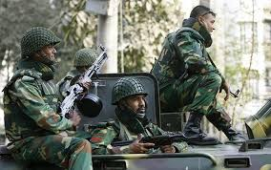
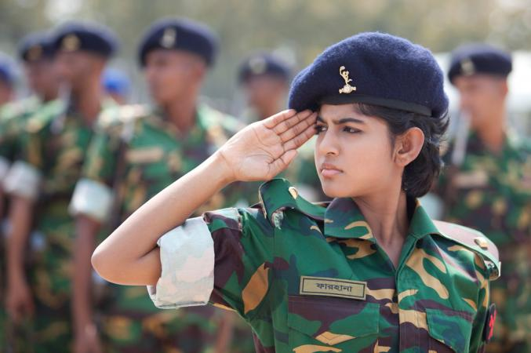
আইন শৃঙ্খলা রক্ষার্থে
আইন শৃঙ্খলা রক্ষাকারী বাহিনী

Slide 10
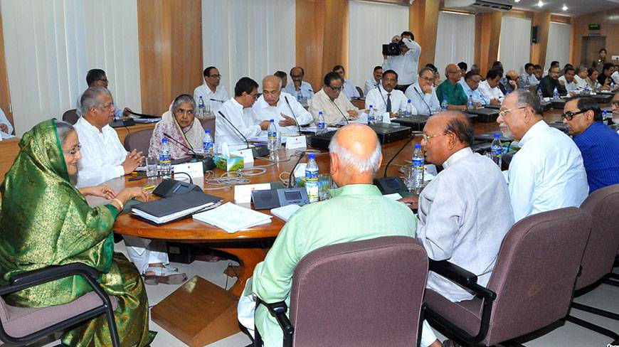
পার্লামেন্ট
২) আইন বিভাগঃ
আইন বিভাগ আইন প্রণয়ন এবং প্রয়োজনবোধে প্রচলিত আইনের সংশোধন বা রদবদল করে থাকে। আইন বিভাগের এই অংশটি হলো আইনসভা বা পার্লামেন্ট।

Slide 11
৩) বিচার বিভাগঃ সরকারের যে বিভাগ আইন অনুসারে বিচার কাজ পরিচালনা করে থাকে তাকে বিচার বিভাগ বলে। আইন ভঙ্গকারীকে শাস্তি প্রদান, ন্যায়বিচার প্রতিষ্ঠা, নাগরিকের ব্যক্তি স্বাধীনতা ও মৌলিক অধিকার রক্ষা বহুলাংশে স্বাধীন ও নিরপেক্ষ বিচার ব্যবস্থার উপর নির্ভরশীল। রাষ্ট্রের সকল আদালত ও বিচারক নিয়ে বিচার বিভাগ গঠিত হয়।

Slide 12
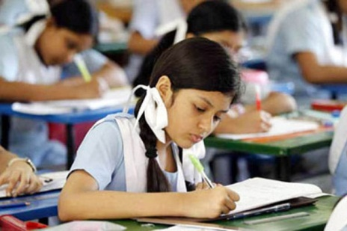
একক কাজ
বাংলাদেশের সরকারের বিভাগ কয়টি? ও কী কী?
সময়ঃ ৩ মিনিট

Slide 13
রাষ্ট্রপতি
বাংলাদেশের শাসন বিভাগের সর্বোচ্চ ব্যক্তি হলেন রাষ্ট্রপতি। তিনি গনপ্রজাতন্ত্রী বাংলাদেশের রাষ্ট্র প্রধান। তার কার্যকাল পাঁচ বছর। রাষ্ট্রপতির দায়িত্ব পালনকালে তার বিরুদ্ধে আদালতে কোনো অভিযোগ আনা যায় না। রাষ্ট্রপতি হতে হলে তাকে অবশ্যই বাংলাদেশের নাগরিক ও ৩৫ বছর বয়স্ক হতে হবে।

Slide 14
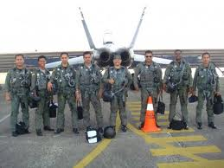
রাষ্ট্রপতির ক্ষমতা ও কাজ
রাষ্ট্রপতি রাষ্ট্রের প্রধান। সরকারের সকল শাসনসংক্রান্ত
কাজ তাঁর নামে পরিচালিত হয়। তিনি প্রধানমন্ত্রীকে
নিয়োগ করেন। তাছারা তিনি অন্যান্য মন্ত্রী, প্রতিমন্ত্রী ও
উপমন্ত্রীদের নিয়োগ করেন। তিনি সশস্র বাহিনীর প্রধান,
সেনাবাহিনী, বিমানবাহিনী, ও নৌবাহিনী প্রধানদের তিনিই
নিয়োগ দেন।

Slide 15
রাষ্ট্রপতির দায়দায়িত্ব
রাষ্ট্রপতি দেশের কিছু আইন প্রণয়ন সংক্রান্ত্র কাজ করেন। যেমনঃ
তিনি জাতীয় সংসদের অধিবেশনে আহ্বান করতে, স্থগিত রাখতে ও প্রধানমন্ত্রীর পরামর্শে ভেঙ্গে দিতে পারেন।
রাষ্ট্রপতি সুপ্রিম কোর্টের প্রধান বিচারপতি এবং হাইকোর্ট বিভাগের বিচারপতিদের নিয়োগ দেন।
রাষ্ট্রপতি আর অনেক দায়্বিত পালন করেন । তিনি জাতীয় অনুষ্ঠানে সভাপতিত্ব করেন। দেশের বরেন্য ব্যক্তিদের খেতাব, পদক ও সম্মাননা প্রদান করেন।
তিনি বাংলাদেশে নিযুক্ত বিদেশি কূটনীতিকদের পরিচয়পত্র গ্রহন করেন।

Slide 16
প্রধানমন্ত্রী
প্রধানমন্ত্রী মন্ত্রী পরিষদের কেন্দ্রবিন্দু এবং সরকার প্রধান। তাকে কেন্দ্র করে বাংলাদেশের শাসনকার্য পরিচালিত হয়। প্রধানমন্ত্রীর কার্যকাল ৫ বছর। কিন্তু প্রধানমন্ত্রী সেচ্ছায় পদত্যাগ করতে পারেন। প্রধানমন্ত্রী পদত্যাগ করলে তার মন্ত্রীসভাও ভেঙ্গে যায়। তাই প্রধানমন্ত্রীকে সরকারের স্তম্ভ বলা হয়।তিনি একসাথে সংসদের নেতা ও সরকার প্রধান। তিনি রাষ্ট্রের শাসনব্যবস্থার মধ্যমণি।

Slide 17
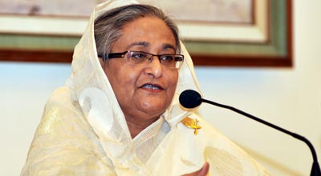
প্রধানমন্ত্রীর ক্ষমতা ও কাজ
প্রধানমন্ত্রী প্রকৃত শাসনক্ষমতার অধিকারী। তার পরামর্শ অনুযায়ী রাষ্ট্রপতি মন্ত্রী, রাষ্ট্রের উচ্চপদস্থ কর্মকর্তা, বিদেশে রাষ্ট্রদূত ইত্যাদি নিয়োগ দেন। প্রধানমন্ত্রী মন্ত্রীপরিষদের প্রধান। তাকে কেন্দ্র করে মন্ত্রীপরিষদ গঠিত হয় ও এর কাজ পরিচালিত হয়। প্রধানমন্ত্রীর নির্দেশ ও পরামর্শে অর্থমন্ত্রী বাংলাদেশের বার্ষিক আয়-ব্যয়ের (জাতীয়) বাজেট প্রণয়ন ও সংসদে উপস্থাপন করেন।

Slide 18
প্রধানমন্ত্রীর দায়িত্ব
প্রধানমন্ত্রী জাতীয় সংসদের একজন সদস্য ও সংসদ নেতা । তিনি সংসদ গুরত্বপুর্ণ দায়িত্ব পালন করেন। মন্ত্রীপরিষদের সহযোগিতায় তিনি রাষ্ট্রের বিভিন্ন দায়িত্ব পালন করেন। যেমনঃ
প্রধানমন্ত্রী মন্ত্রীদের নিয়োগ ও তাদের দপ্তর বণ্টন করেন।
তিনি জাতীয় সংসদের অধিবেশন আহ্বান, স্থগিত বা ভেঙ্গে দিতে রাষ্ট্রপতিকে পরামর্শ দেন।
বাংলাদেশকে বিশ্বদরবারে উপস্থাপন ও তার প্রতিনিধিত্ব করেন।
তিনি সংসদ ও সংসদের বাইরে দলের নীতি নির্ধারন ও কর্মসূচি বাস্তবায়নে ভুমিকা রাখেন।
তিনি আন্তঃমন্ত্রনালয় সভায় সভাপতিত্ব করেন।
প্রধানমন্ত্রী জাতীয় স্বার্থের রক্ষক। তিনি জাতীয় সংকট সম্পর্কে দেশবাসীকে অবহিত করেন।

Slide 19
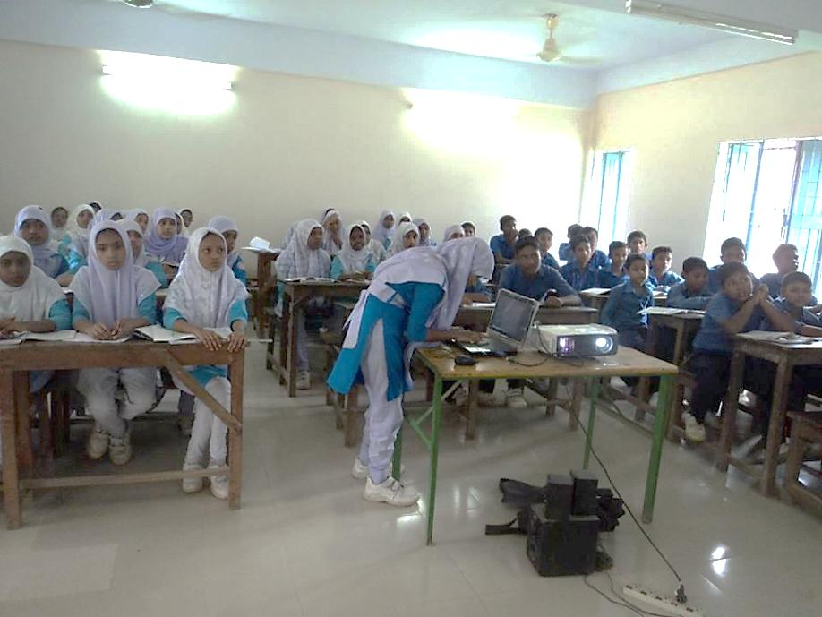
জোড়ায় কাজ
রাষ্ট্রপতির ক্ষমতা ও কাজ ব্যাখ্যা করো।
সময়ঃ ৫ মিনিট

Slide 20
মূল্যায়ন
১) বাংলাদেশের আইন সভার নাম কী?
(ক) সুপ্রিম কোর্ট (খ) হাই কোর্ট (গ) জাতীয় সংসদ (ঘ) সচিবালয়
২) বাংলাদেশের শাসন বিভাগের সর্বোচ্চ ব্যক্তি কে?
(ক) রাষ্ট্রপতি (খ) প্রধানমন্ত্রী (গ) মহাসচিব (ঘ) স্বরাষ্ট্রমন্ত্রী
৩) কাকে সরকারের স্তম্ভ বলা হয়?
(ক) রাষ্ট্রপতিকে (খ) স্পিকারকে (গ) প্রধানমন্ত্রীকে (ঘ) সচিবকে
৪) সরকারের কোন বিভাগ অপরাধিকে শাস্তি দেয়?
(ক)আইন বিভাগ (খ) বিচার বিভাগ (গ) আপিল বিভাগ (ঘ) শাসন বিভাগ
৫) বাংলাদেশে বর্তমানে কোন পদ্ধতির সরকারব্যবস্থা চালু রয়েছে?
(ক) একনায়কতান্ত্রিক (খ) রাষ্ট্রপতি শাসিত (গ) যুক্তরাষ্ট্রীয় (ঘ)সংসদীয়

Slide 21
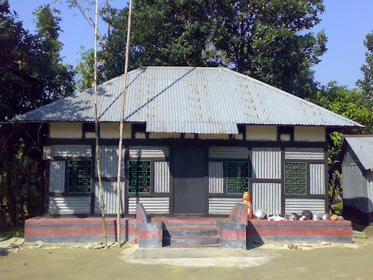
বাড়ির কাজ
বাংলাদেশের সরকারের স্বরূপ ব্যাখ্যা করো।

